Slide 1

DualTKB: A Dual Learning Bridge between Text and Knowledge Base
汇报人：杨心逸
日 期：2021-7-9
Notes:
大家好，今天我要介绍的这篇论文题目是《文本和知识库之间的双重学习桥梁》

Slide 2
摘要
本文研究了提出了一种对偶学习方法(DualTKB)，用于常识知识库中无监督 的文本到路径和路径到文本的转换。
本文通过创建一个弱监督数据集来研究弱监督的影响，并表明即使是少量的监督也可以显著提高模型性能并实现更高质量的转换。
2
Notes:
首先来看摘要，（读PPT）

Slide 3
摘要
作者研究了不同的模型架构和评估指标，提出了一种为生成模型定制的新的常识知识库补全指标。
大量的实验结果表明，该方法与现有的基线相比非常优越。这种方法是朝着更高级的系统迈出的可行的一步，该系统用于自动知识库构建/扩展以及将知识库转换为连贯的文本描述的反向操作。
3
Notes:
首先来看摘要，（读PPT）

Slide 4
大纲
1、简介
2、模型
3、实验
4、结论
4
Notes:
这是这次汇报的大纲

Slide 5
1、动机
从文本中自动构建知识库和从知识库中逆向生成文本这两个任务，都是活跃的研究课题。
自动构建知识库是一个重大挑战，因为检测代表有意义事实的文本部分并以系统的形式总结它们是困难的。知识库补全是一个更简单的子任务，即扩展或填充缺失的节点或边，也引起了研究界的关注。对于这两个任务，系统需要一致地生成新的或补全已有的图实体，与已经存在的图结构相匹配。
与之成对的工作，从知识库中解码信息生成文本也是很有价值的功能。这使得知识能够从潜在的大型复杂图转移到更具描述性、更人性化的输出中。这些结果可以被视为使用知识库作为先验知识进行学习的一个步骤。
5
Notes:
首先是本文的动机，（读PPT）

Slide 6
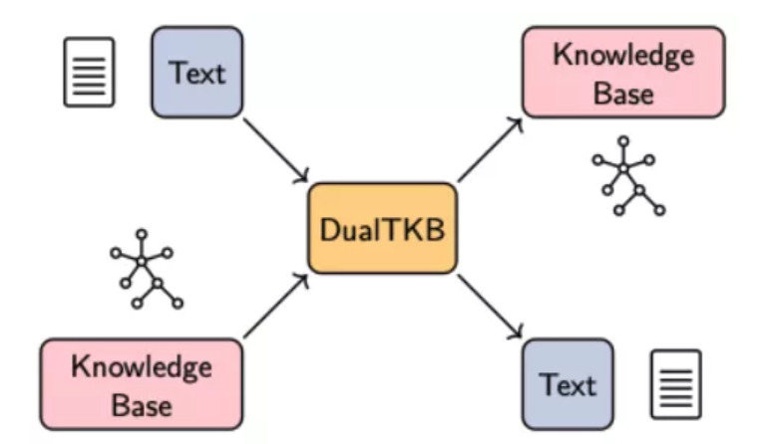
1、简介
本文提出了一个知识的格式转换器，用于转换 无结构化的纯文本(Text)和结构化的知识图谱(KG) 。换句话说，给模型一打句子，它能够将其转换为一个图。图中的节点是句子中的关键信息，边表示不同节点的关系。反过来，给模型一个图，它能将其格式化为流畅的自然语言。
6

Slide 7
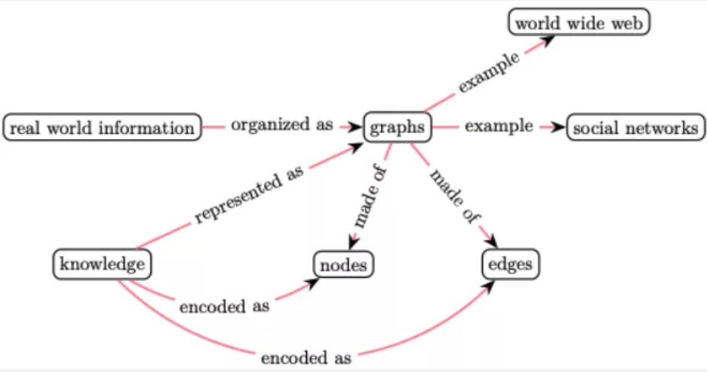
1、简介
举个例子，就是实现下面句子和图之间的格式转换：
The real-world information is often naturally organized as graphs (e.g., world wide web, social networks) where knowledge is represented not only by the data content of each node, but also by the manner these nodes connect to each other.
本文还想以 无监督 的方式实现Text和KG之间的转换。
7

Slide 8
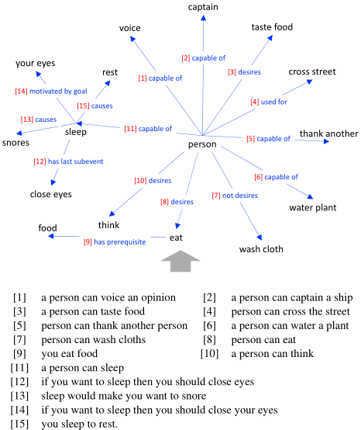
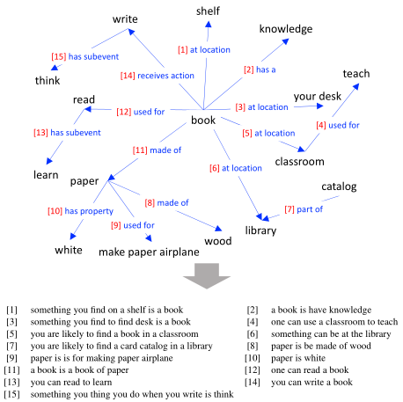
1、简介
为了使研究有可能进行，本文简化了研究问题，不是直接完成一打句子和一个图之间的转换，而是将问题分解为一个句子和一条路径（也就是三元组）之间的转换。
8
Notes:
图1 文本到路径。从数据集的测试句子生成的大图的一部分。图表下面的句子是提供给模型的输入的子集。
图2 路径到文本。我们的系统从ConceptNet数据集中的一个子集生成的句子。图中显示的路径是模型的输入。

Slide 9
1、简介
以下是本论文贡献的亮点列表：
提出文本和常识知识库之间的双重学习桥梁。将方法实现为无监督的文本到路径和路径到文本的传输；
构建弱监督数据集，探索弱监督训练。
为生成模型定义一个新的常识知识库完成度量。
成功研究多模型体系结构。
9
Notes:
图1 文本到路径。从数据集的测试句子生成的大图的一部分。图表下面的句子是提供给模型的输入的子集。
图2 路径到文本。我们的系统从ConceptNet数据集中的一个子集生成的句子。图中显示的路径是模型的输入。

Slide 10
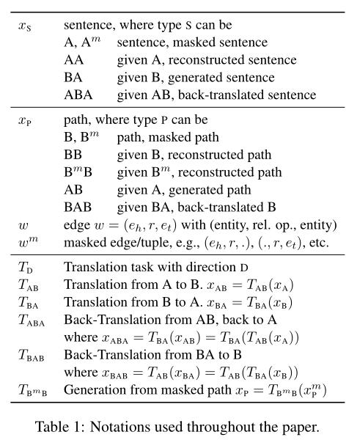
2、模型
先介绍一下符号：
10
Notes:
先介绍一下本文中的符号

Slide 11
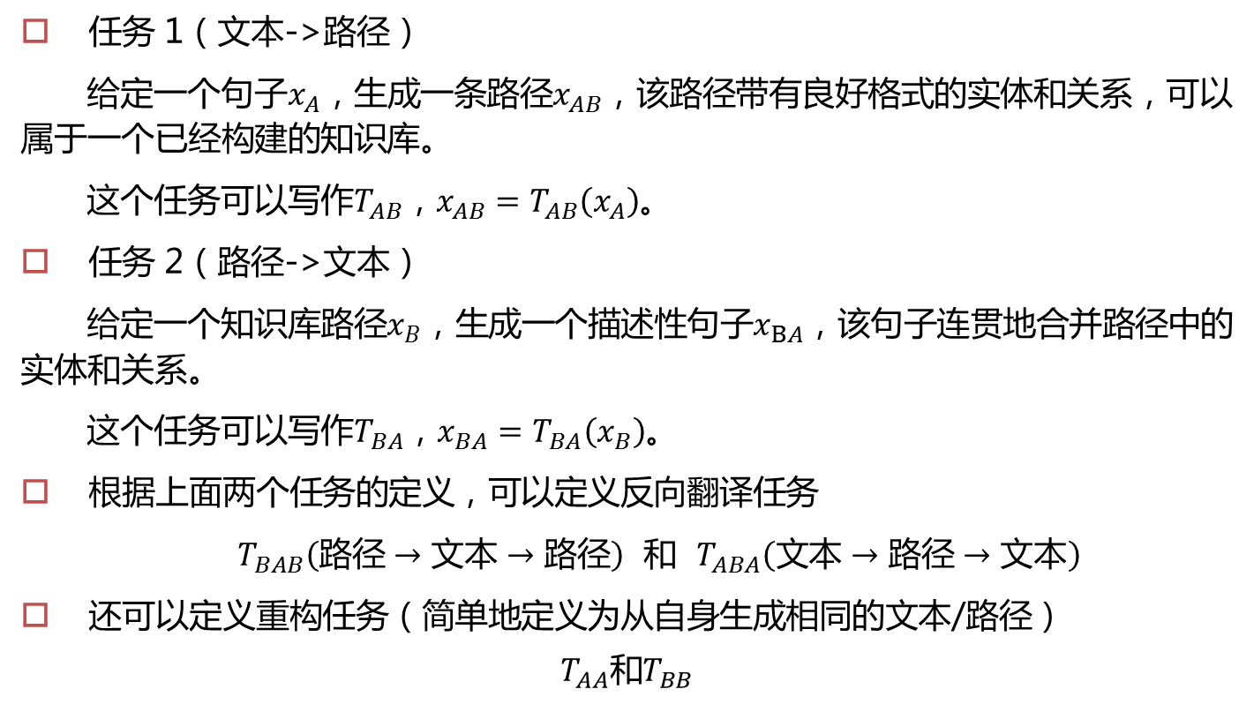
2、模型
任务 1（文本->路径）
给定一个句子$x_{A}$，生成一条路径$x_{AB}$，该路径带有良好格式的实体和关系，可以属于一个已经构建的知识库。
这个任务可以写作$T_{AB}$，$x_{AB}=T_{AB}\left(x_{A}\right)$。
任务 2（路径->文本）
给定一个知识库路径$x_{B}，生成一个描述性句子x_{BA}$，该句子连贯地合并路径中的实体和关系。
这个任务可以写作$T_{BA}$，$x_{BA}=T_{BA}\left(x_{B}\right)$。
根据上面两个任务的定义，可以定义反向翻译任务
$T_{BAB}（路径→文本→路径）$ 和 $T_{ABA}（文本→路径→文本）$
还可以定义重构任务（简单地定义为从自身生成相同的文本/路径）
$$T_{AA}和T_{BB}$$
11
Notes:
介绍一下几个任务

Slide 12
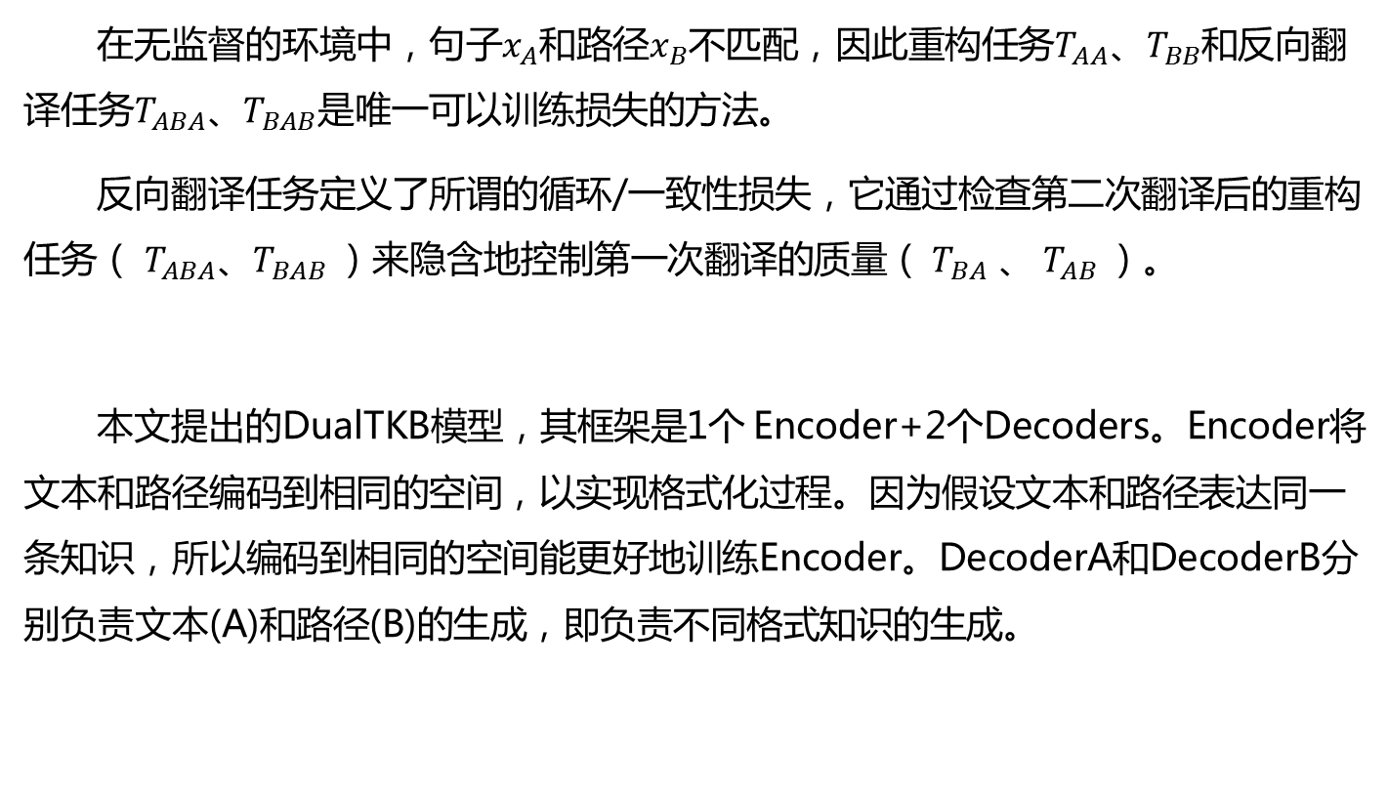
2、模型
在无监督的环境中，句子$x_{A}$和路径$x_{B}$不匹配，因此重构任务$T_{AA}、T_{BB}$和反向翻译任务$T_{ABA}、T_{BAB}$是唯一可以训练损失的方法。
反向翻译任务定义了所谓的循环/一致性损失，它通过检查第二次翻译后的重构任务（ $T_{ABA}、T_{BAB}$）来隐含地控制第一次翻译的质量（ $T_{BA}$ $、 T_{AB}$）。
本文提出的DualTKB模型，其框架是1个 Encoder+2个Decoders。Encoder将文本和路径编码到相同的空间，以实现格式化过程。因为假设文本和路径表达同一条知识，所以编码到相同的空间能更好地训练Encoder。DecoderA和DecoderB分别负责文本(A)和路径(B)的生成，即负责不同格式知识的生成。
12

Slide 13
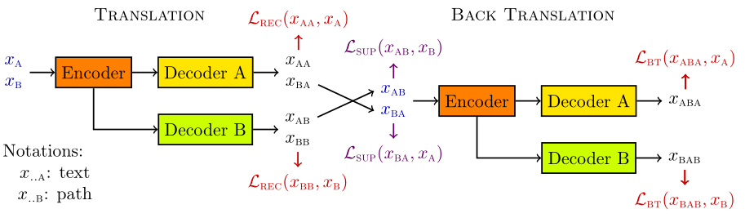
2、模型----知识格式转换的核心
13
Notes:
如图3所示，我们的模型使用了一个编码器解码器架构，该架构有一个公共编码器和两个专用解码器(A，生成句子xA，B，生成路径xB)。单个编码器的原因是强制路径和文本的嵌入位于同一空间，编码一个事实而不考虑模态。然后，每个特定解码器的工作就是恢复这两种模式中的任何一种。请注意，解码器共享相同的架构，但它们的参数不同。
翻译和反向翻译共用编码器和解码器。编码器在公共嵌入空间中提供xA（文本）和xB（路径）的嵌入表示。解码器A和B专门从这些嵌入中生成句子和路径。重构损失LREC，反向翻译损失LBT，在无监督学习下很有用；损失LSUP只在监督学习下有用。

Slide 14
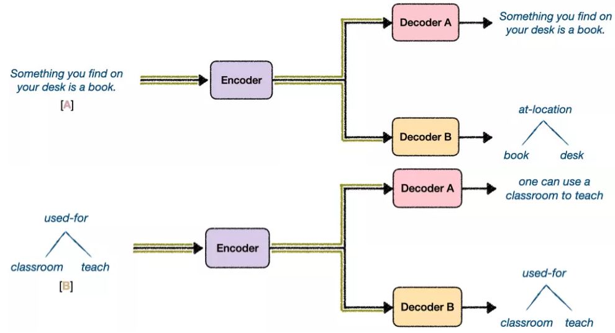
2、模型
直观的图表达如下：
14
Notes:
当Encoder的输入和DecoderA的是输出都是文本时（或Encoder的输入和DecoderB的输出都是路径时），模型就是一个auto-encoder

Slide 15

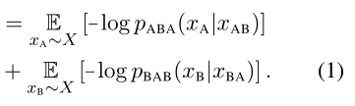
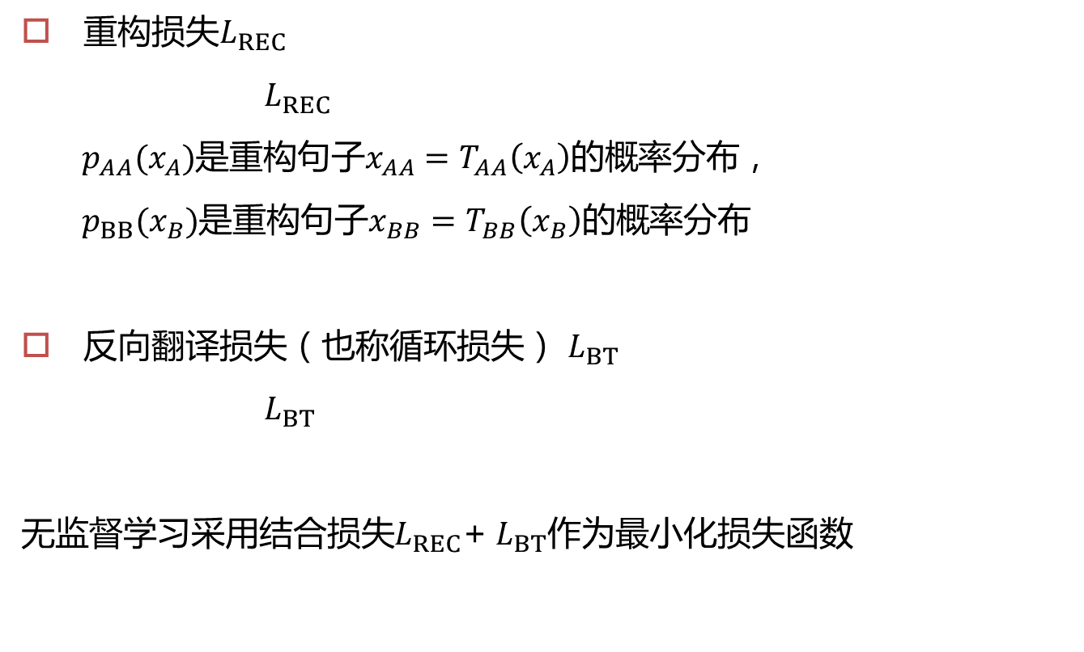
2、模型
重构损失$L_{REC}$
$L_{REC}$
$p_{AA}(x_{A})$是重构句子$x_{AA}=T_{AA}\left(x_{A}\right)的概率分布，$
$p_{BB}(x_{B})$是重构句子$x_{BB}=T_{BB}\left(x_{B}\right)的概率分布$
反向翻译损失（也称循环损失） $L_{BT}$
$L_{BT}$
无监督学习采用结合损失$L_{REC}$+ $L_{BT}$作为最小化损失函数
15
Notes:
接下来重点介绍一下三种类型的损失函数
LREC：xAA和xA的相似度；LBTxABA和xA的相似度

Slide 16
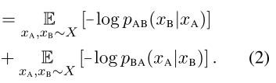

2、模型
当监督数据可用时（监督学习），可以对成对数据附加监督损失$L_{SUP}$
$L_{SUP}$
监督学习采用结合损失$L_{REC}$+ $L_{BT}$+ $L_{SUP}$作为最小化损失函数
16
Notes:
LSUP：xBA和xA的相似度
文中模型的整体框架图
现在假设将文本看做中文，路径看作英语，那么文本和路径之间的转换，不就类似于中文和英语之间的翻译嘛。比如我们想将中文翻译成英语，但是没有对齐语料，咋办呢？一个方法是可以先将中文翻译为英文，再将翻译后的英语重新翻译回中文，通过对比原始中文和回译的中文，来间接指导模型训练。本文文本和路径之间的翻译采用了类似的方法。

Slide 17
3、实验----实验设置
编码器和解码器（Encoder 和 Decoder）
主要考虑三种，GRU、Transformer和BERT。总共有九种不同的组合，剔除掉无效组合（比如BERT只能作为Encoder）以及性能不好的组合，最后选择了3种模型
GRU----GRU
BERT----GRU
Transformer---- Transformer
强制教学（Teacher Forcing）
在训练过程的重复生成步骤中，作者应用了强制教学策略，作者发现这种策略在防止过度拟合和提高整体质量方面非常有效。
17
Notes:
由于GRU是一个简单的，众所周知的RNN建筑，相对容易和快速的训练
被选择来利用来自BERT的潜在更好的编码表示，BERT是一个众所周知的编码器
GRU(https://www.cnblogs.com/jiangxinyang/p/9376021.html)；Transformer(https://zhuanlan.zhihu.com/p/44121378)；BERT(https://zhuanlan.zhihu.com/p/48612853)
Teacher Forcing(https://blog.csdn.net/qq_30219017/article/details/89090690)

Slide 18
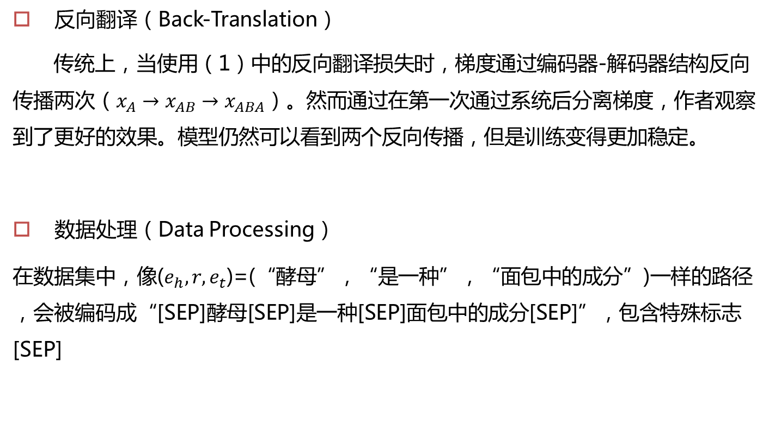
3、实验----实验设置
反向翻译（Back-Translation）
传统上，当使用（1）中的反向翻译损失时，梯度通过编码器-解码器结构反向传播两次（$x_{A}→x_{AB}→x_{ABA}$）。然而通过在第一次通过系统后分离梯度，作者观察到了更好的效果。模型仍然可以看到两个反向传播，但是训练变得更加稳定。
数据处理（Data Processing）
在数据集中，像($e_{h},r,e_{t}$)=(“酵母”，“是一种”，“面包中的成分”)一样的路径，会被编码成“[SEP]酵母[SEP]是一种[SEP]面包中的成分[SEP]”，包含特殊标志 [SEP]
18
Notes:
分割token（[SEP]）
掩码token（[MASK]）
https://blog.csdn.net/weixin_36282234/article/details/112230540

Slide 19
3、实验----实验设置
在实际操作过程中，文本到文本和路径到路径的生成任务中，Encoder的输入都被MASK掉一部分。MASK路径的一部分（头实体/尾实体）作为模型输入，模型输出是一条完整的路径（头实体，关系，尾实体)。举个例子：
输入mask路径：[SEP] yeast [SEP] is a [MASK] [SEP]
输出：(yeast, is a, ingredient in bread)
这个其实就是知识图谱补全的链路预测。
19

Slide 20
3、实验
数据集
本文的实验选取了常识领域的文本数据OMCS，和常识知识图谱 ConceptNet(CN600K)。因为CN600K中的部分三元组是从OMCS中抽取得来，所以部分文本和路径所表达的知识是相同的。
对于弱监督数据，文中使用模糊匹配(Fuzzy Matching)的方式对齐文本和路径。需要注意的是，因为对齐的数据是基于路径和文本之间的相似度进行选择的，所以对齐的数据是有噪声的。
20
Notes:
Fuzzy Matching(https://zhuanlan.zhihu.com/p/32929522)

Slide 21
3、实验
评价指标
文中同时涉及文本生成任务和知识图谱补全任务，因此在评价指标方面作者也兼顾了两方面。生成任务采用的指标有BLEU2，BLEU3，RougeL，F1 BERT-score。知识图谱补全的指标有常见的MRR和HITS@N。常用指标的对比对象都是预测或生成的单个路径和原始的单个路径对比，文中为了将一打句子生成的图（路径拼成的图）与原始图作为整体对比，提出使用一个新的指标：GED（图编辑距离）来计算从新图到原始图所需要的距离，距离越小说明两个图越相似。因为同时设计生成和知识图谱补全，用不同的指标来选择最后的测试模型得出的结论也会不同，因此作者提供了两种选择：基于于Best MRR选择模型和基于Best BLEU2选择模型。
21
Notes:
BLEU(https://zhuanlan.zhihu.com/p/223048748)
Rouge-L(https://blog.csdn.net/qq_25222361/article/details/78694617)
F1-score(https://blog.csdn.net/qq_14997473/article/details/82684300)

Slide 22
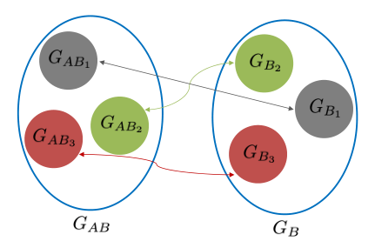
3、实验
GED
找到将一个图转换成另一个图的最小成本路径(包括节点/边替换、删除和插入)。
因为一般来说，精确的GED计算是NP难问题，并且对于大型图实际上是不可行的，所以我们提出了一种基于局部子图的近似，如右上图所示。
为了定义匹配节点(对应于头部和尾部)和弧(对应于关系运算符)的成本，我们使用BERT将它们编码成特征向量，并将它们的欧几里德距离值与预定义的阈值进行比较，以识别匹配的节点/边。
22
Notes:
基于局部子图的GED计算。GED是作为相应局部图的平均值计算的。随着局部图尺寸的增加，计算值更接近全局GED。在我们的实验中，由于计算成本，我们使用了由10条路径组成的子图。路径数量越多，GED的计算成本就越高。

Slide 23
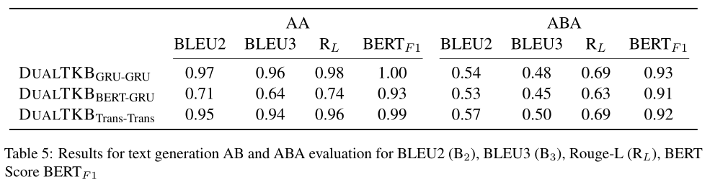

3、实验
实验结果—AA(文本-文本)、ABA(文本-路径-文本)
BLEU越接近1越好
$R_{L}越大越好$
BERT F1越接近1越好
23
Notes:
文本到文本(AA)任务在各项指标上都表现良好，同时也看出不同模型的性能的差距也是很大的。但文本到路径到文本(ABA)任务的表现则相对差许多，说明间接路径(BA)到文本的跨模态的知识迁移能力仍然需要提升。

Slide 24
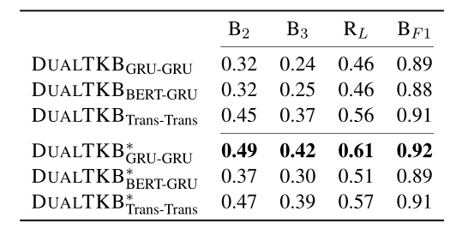
3、实验
实验结果—BA(路径-文本)
24
Notes:
从路径生成句子是另一个重要的任务。
对比ABA和BA的结果，可以看出ABA的整体效果是要优于BA，说明直接将路径转换为文本的效果其实还有待提升的。
上表中报告了两种模型选择的方式，原来的模型是基于Best MRR选择的，星号的模型是基于Best BLEU2选择的

Slide 25
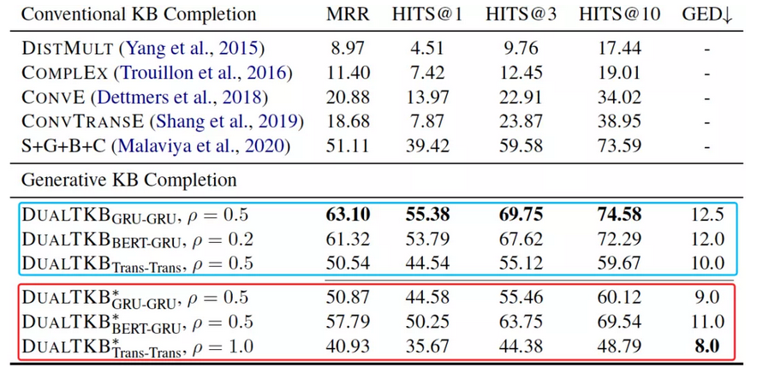
3、实验
实验结果—AB(文本-路径)
25
Notes:
针对MRR、HITS和GED指标的ConceptNet测试集的常规和生成性知识库完成结果。
上表中报告了两种模型选择的方式，蓝框的模型是基于Best MRR选择的，红框模型是基于Best BLEU2选择的，明显蓝框中的模型效果更好。
此处无法得出结论哪个模型是最好的，不同的框架选择、不同的选择指标、不同的监督比例（ρ) 导致的结论都不相同。但可以得出结论的是DualTKB训练的模型的整体性能是相对稳定的，并且可以找到若干模型的性能比之前模型更好。

Slide 26
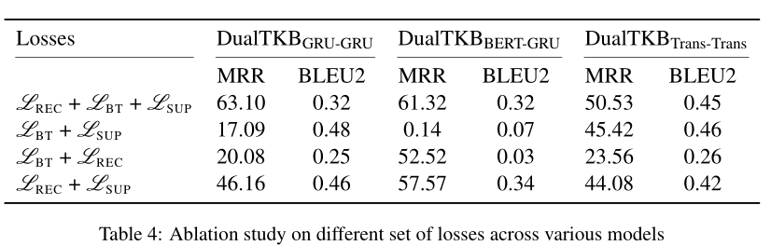

3、实验
损失函数的消融实验
作者评估了$L_{REC}、$ $L_{BT}和L_{SUP}$对模型整体性能的影响。
如表4，消除了任意一个损失后，模型的性能都会下降。
同时，对于不同的模型，每个损失都有它自己的影响。
26
Notes:
LBT对GRU-GRU模型较有价值，弱监督LSUP对Trans-Trans模型更重要
另一个有趣的结论是，虽然LSUP显性地LBT隐性地都控制传输质量(TAB和TBA)，但它们仍然是相互补充的，即在相同的损失下使用两者仍然有好处。

Slide 27
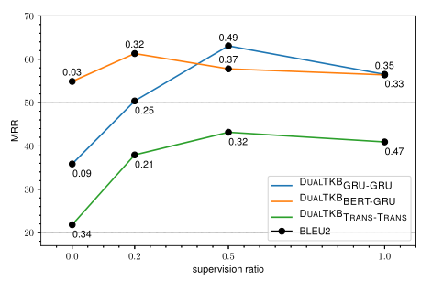
3、实验
监督比ρ的影响
从0增加到0.2的过程中，三个模型的MRR都获得了明显的提升。
当比例从0.2继续增加时，不同模型的变化趋势却不相同。
当比例增加到1时，模型性能却低于比例等于0.5时
27
Notes:
弱监管对模型性能的影响如图5所示
文中多处强调说加一点点点weak supervison就可以使得模型性能提升很多。那么一点点是多少呢？
图中对比了监督比例从0增加到1 (x轴）的过程中 MRR和BLEU2（y轴）的变化。
针对这一现象，文中的解释是，因为弱监督数据中路径和文本的对齐不是exact match，所以加多了监督反倒将噪声引入了。噪声可以理解为，不是所有对齐的句子和路径都表达的相同的知识，所以监督数据过多时其实是引入了更多的错误信息

Slide 28
4、结论
本文将从文本中构建知识图谱和从知识图谱生成文本看成对偶问题，提出了DualTKB模型，旨在学习文本和路径之间知识的迁移。换句话说，提出了一个文本和KG格式转换器。
本文工作涉及了一系列的任务，包括自然语言生成，三元组抽取，知识图谱补全，跨模态的知识迁。本文提出的框架理论上是有通用性的，虽然理想和现实还是有一些差距，但本文的工作算是往前迈出了一步。
为了进行评估，本文提出了一个新的常识知识库补全任务。尽管我们的模型被设计为在无监督的环境下工作，但我们通过创建弱监督数据集来研究弱监督的影响，并表明即使是少量的弱监督也会显著提高模型性能。
28

Slide 29
4、结论
为了进行评估，本文提出了一个新的常识知识库补全任务。尽管本文的模型被设计为在无监督的环境下工作，但我们通过创建弱监督数据集来研究弱监督的影响，并表明即使是少量的弱监督也会显著提高模型性能。
当前的工作是朝着知识库构建/补全和从知识库生成人类可读文本的总体目标迈出的一步。未来的工作可以集中在扩展从知识库中的图形生成整个文本段落的能力，以及将大部分文本转换成连贯的图形结构。
29

Slide 30
谢谢！
30

